Slide 1
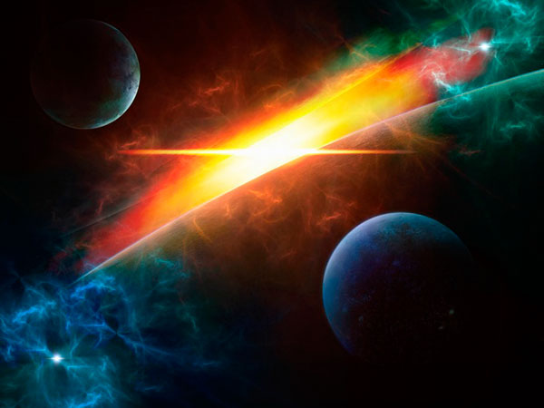
космос

Slide 2
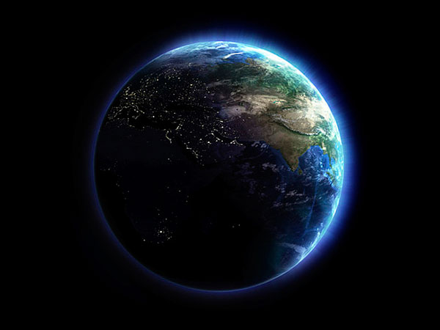
В необъятных просторах космоса вращается наша Земля.

Slide 3
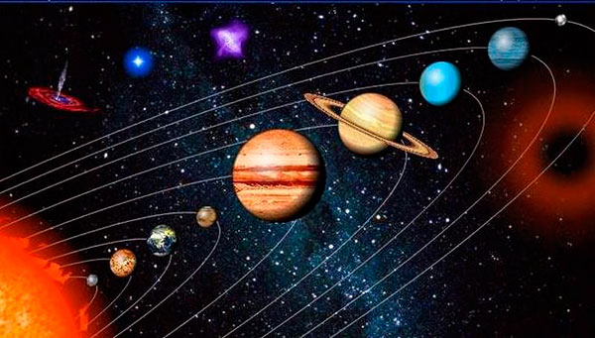
Она – одна из планет Солнечной системы. Солнечная система – это объединение планет и их спутников – вращающихся вокруг звезды – Солнца. Планет всего девять, все они разные. В глубокой космической мерзлоте, на границе солнечной системы, движутся планеты – небольшие тела изо льда, пыли и камней. А между орбитами Марса и Юпитера расположено большое скопление астероидов – каменных глыб.

Slide 4
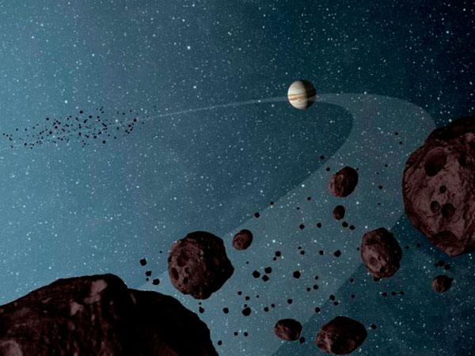
Астероиды и каменные глыбы

Slide 5
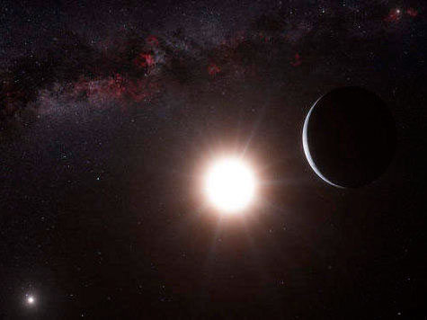
Земля –
третья от солнца планета

Slide 6
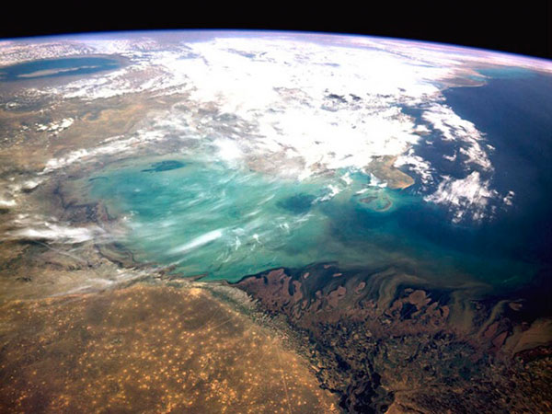
Она представляет собой огромный каменный шар, большая часть поверхности которого покрыта водой.

Slide 7
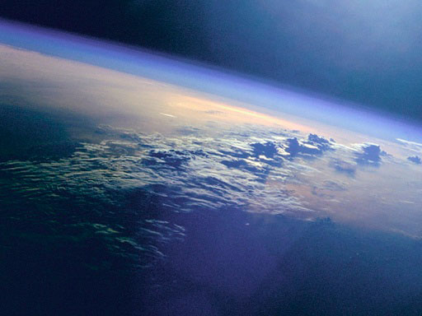
Землю окружают слои воздуха, которые называются атмосферой.

Slide 8
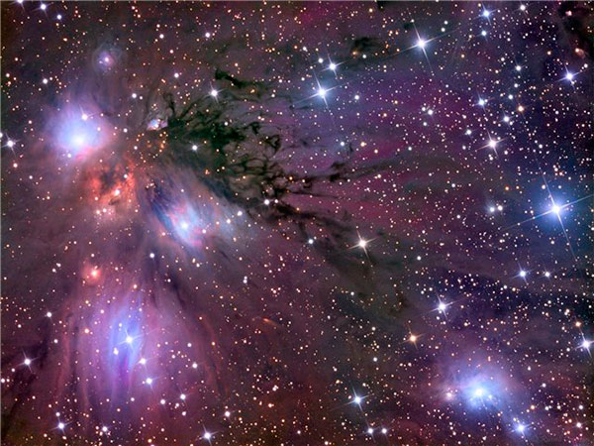
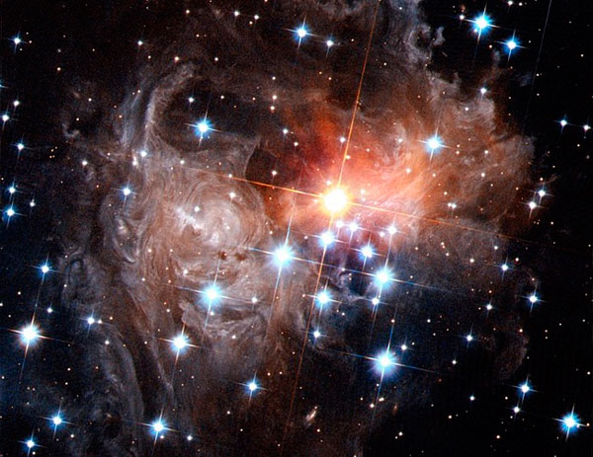
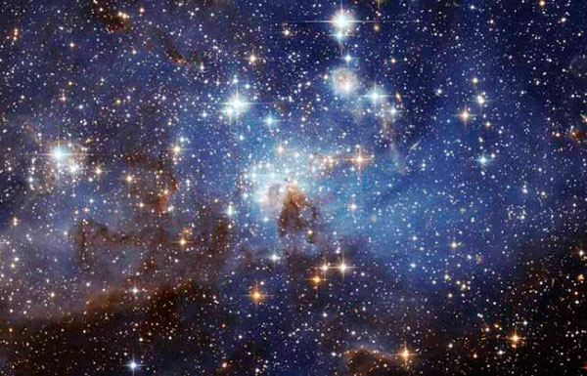
Звезды кажутся нам из далека светящимися огоньками, потому что они находятся очень далеко. На самом деле каждая звезда – это гигантски газовый шар, подобный нашему солнцу, который излучает тепло и свет.

Slide 9
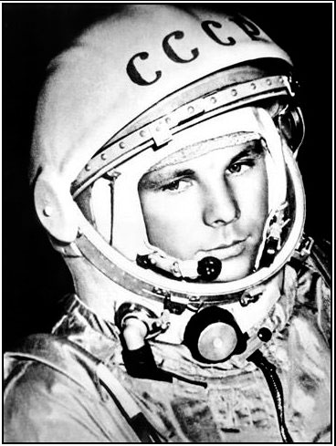
Первым человеком покорившим космос, был советский космонавт Юрий Алексеевич Гагарин.

Slide 10
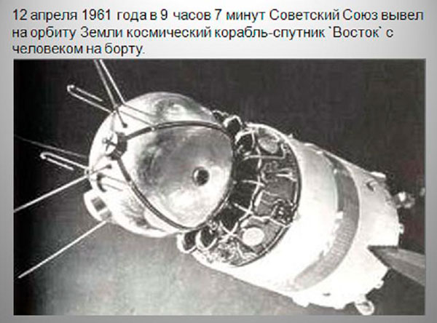
Полет продолжался
1 час 48 минут. Корабль «Восток» совершил один оборот вокруг Земли.

Slide 11
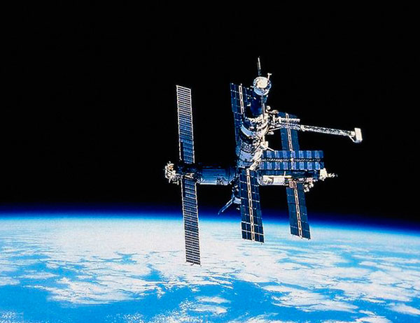
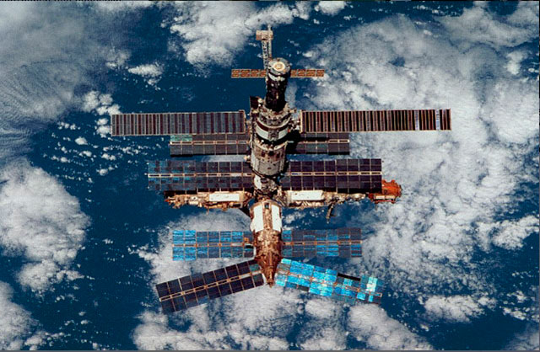
Для проведения некоторых исследований нужно, чтобы человек долгое время находился в космосе. Были придуманы космические дома - орбитальные станции. Спутники, запущенные человеком в космос присылают на Землю снимки нашей планеты и снимки космического пространства.

